Slide 1
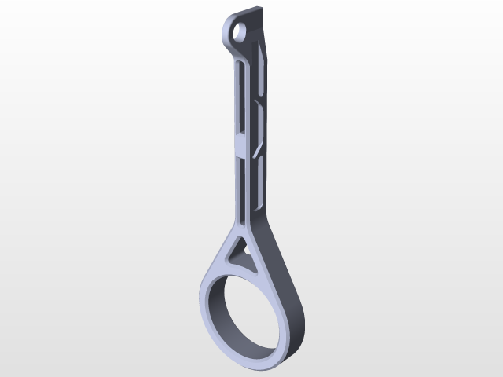
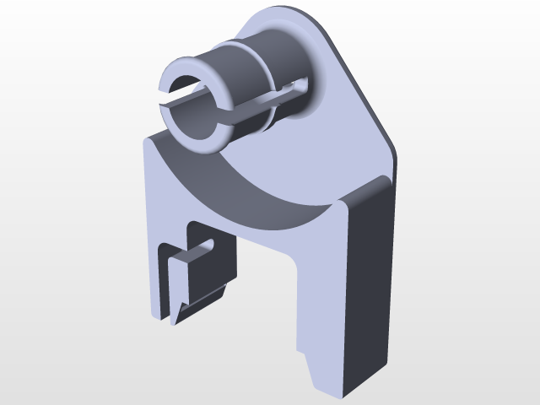
Costruzione lavagna

Slide 2
Costruzione lavagna

